Slide 1
Madrid: dónde sube el alquiler y dónde se vuelve difícil de pagar
RADAR DE INVERSIÓN RESIDENCIAL EN ALQUILER
Análisis por sección censal, 2015–2022, con serie de precios hasta 2024
21 distritos · 2.357 secciones censales · SERPAVI e INE
Proyecto final Ironhack · Python y SQL
Notes:
Apertura: este proyecto responde a una pregunta de inversión, dónde está subiendo el alquiler de Madrid, cuánto pesa en los hogares y qué perfil de demanda lo explica. Base: datos oficiales del Ministerio de Vivienda (SERPAVI) y del INE, a nivel de sección censal, no solo de distrito.

Slide 2
El alquiler sube más rápido que la renta, pero sin tensión generalizada
RESUMEN EJECUTIVO
3,7 %
+0,9 p.
24 %
Crecimiento anual mediano del alquiler, 2015–2022
Brecha anual entre alquiler y renta del hogar
Esfuerzo mediano de alquiler sobre la renta, 2022
Frenado desde 2019: 4,4 % antes, 2,7 % después
Positiva en el 80 % de las secciones
Solo el 3 % de las secciones supera el 30 %
El riesgo y la oportunidad se concentran en distritos concretos, no en toda la ciudad.
Notes:
Tres cifras para recordar. 1) El alquiler mediano crece un 3,7% anual entre 2015 y 2022. 2) Crece casi un punto por año más que la renta del hogar. 3) Aun así, el esfuerzo mediano es del 24%, por debajo del 30% que se considera crítico. Mensaje: mercado al alza con tensión localizada.

Slide 3
Fuentes oficiales, analizadas a escala de sección censal
DATOS Y MÉTODO
SERPAVI
INE · Renta
INE · Demografía
Proceso
Alquiler mediano en €/m² y por inmueble, vivienda colectiva, 2015–2024
Renta neta media del hogar por sección y distrito, 2015–2022
Edad media, tamaño del hogar, hogares unipersonales y mayores de 65
Python limpia, MySQL calcula 6 métricas y las gráficas salen de esos resultados
Unidad base: sección censal (21 distritos, unas 2.400 secciones). Valores nominales, sin imputar datos faltantes.
Notes:
Cada fuente se limpió en Python, se cargó a MySQL con claves primarias (sección, año) y claves foráneas a secciones y distritos. Los datos faltantes (1,4 a 2,2 %) se dejan sin imputar y se documentan. Se trabaja por sección porque el distrito esconde mucha variación.

Slide 4
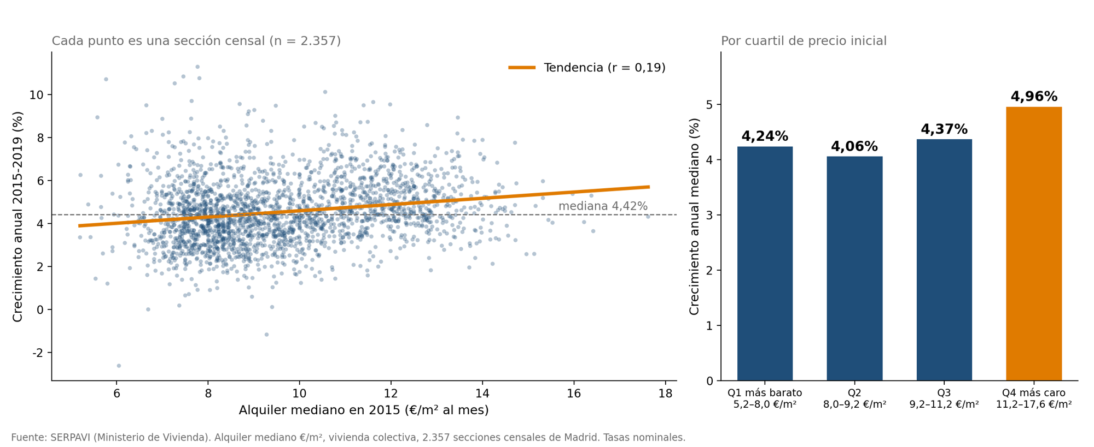
2015–2019: auge generalizado, algo más fuerte en las secciones caras
CRECIMIENTO · 1 DE 4
4,4 %
Crecimiento anual mediano
Cuartil más caro: 5,0 % anual
Cuartil más barato: 4,2 %
Relación débil (r = 0,19)
Fuente: SERPAVI (Ministerio de Vivienda), 2.357 secciones. Tasas nominales.
Notes:
Cada punto es una sección. La pendiente es suave: las secciones más caras en 2015 crecieron algo más. Los cuartiles dividen las secciones por su precio inicial. Lectura: boom general, sin que el precio de partida lo explique.

Slide 5
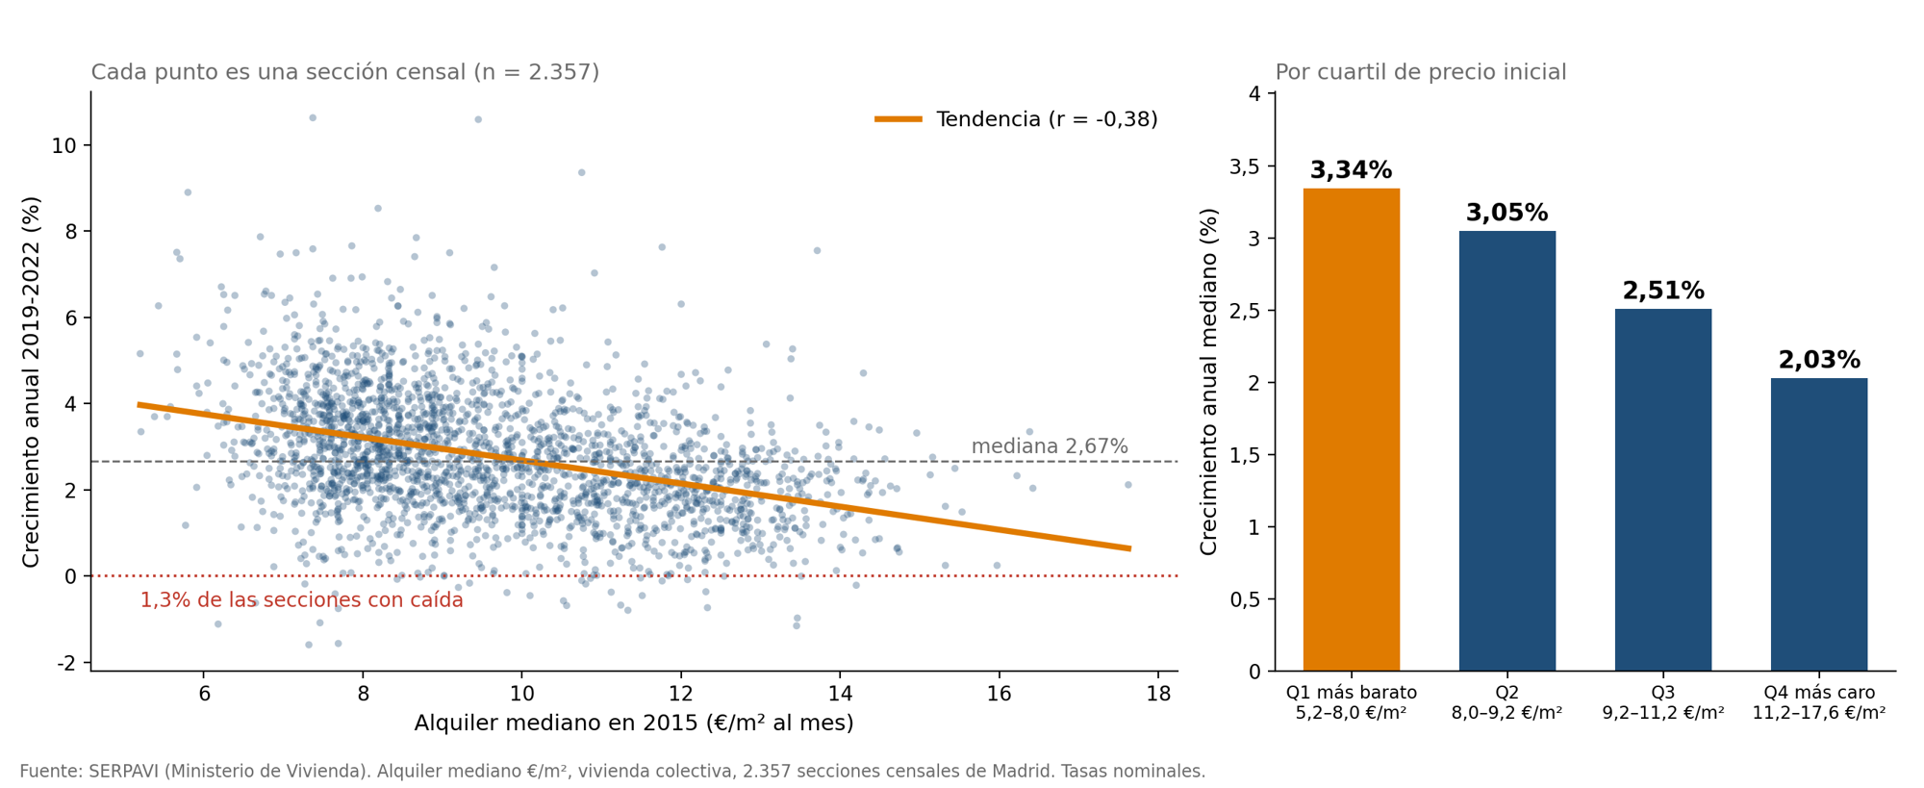
2019–2022: el ritmo se frena y el liderazgo pasa a las secciones baratas
CRECIMIENTO · 2 DE 4
2,7 %
Crecimiento anual mediano (antes 4,4 %)
Cuartil más barato: 3,3 %; más caro: 2,0 %
Solo el 1,3 % de las secciones cae
Relación negativa (r = −0,38)
Fuente: SERPAVI (Ministerio de Vivienda), 2.357 secciones. Tasas nominales.
Notes:
El patrón se invierte: tras 2019 las secciones caras son las que más se enfrían y las baratas suben más. Casi ninguna sección baja de precio (1,3%).

Slide 6
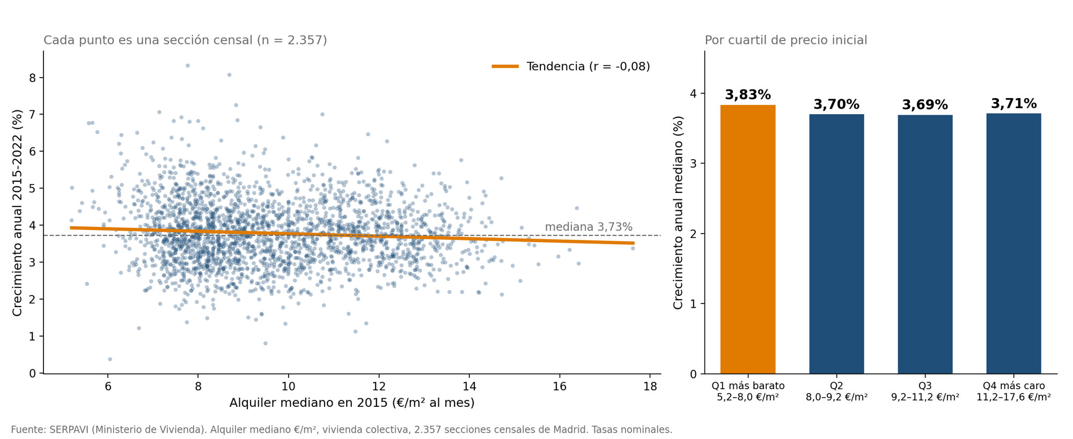
2015–2022: el precio de partida no predijo el crecimiento total
CRECIMIENTO · 3 DE 4
3,7 %
Crecimiento anual mediano
Los cuatro cuartiles crecen entre 3,7 y 3,8 %
Lo que ganaron las caras hasta 2019 lo cedieron después
Relación nula (r = −0,08)
Fuente: SERPAVI (Ministerio de Vivienda), 2.357 secciones. Tasas nominales.
Notes:
Al sumar las dos fases, el balance es plano: da igual si la sección era cara o barata en 2015. Esto es clave para el inversor: el precio de entrada no es un indicador del crecimiento posterior.

Slide 7
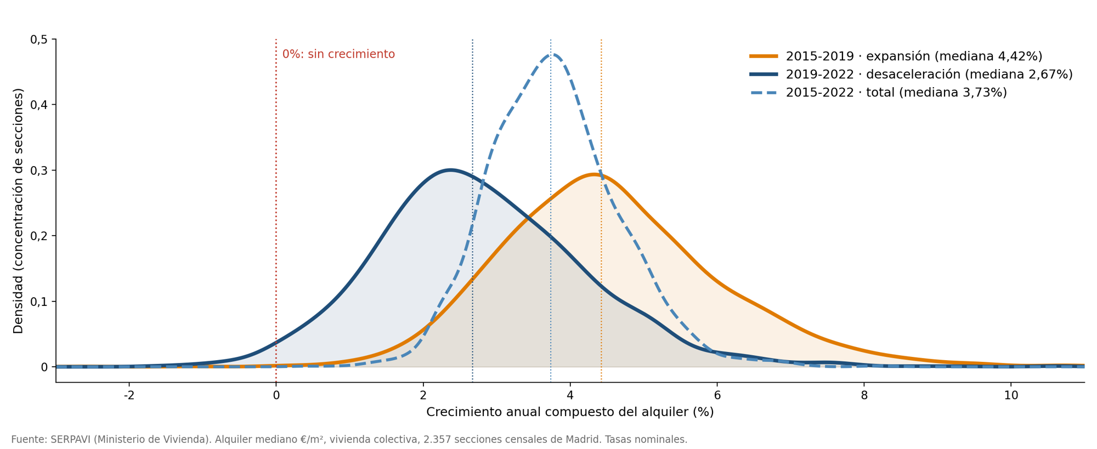
La mediana de crecimiento anual cayó de 4,4 % a 2,7 % tras 2019
CRECIMIENTO · 4 DE 4
8,7 %
de las secciones crecen por debajo del 1 % en 2019–2022 (0,4 % antes)
La curva se desplaza a la izquierda
Y se ensancha: más desigualdad entre secciones
Fuente: SERPAVI (Ministerio de Vivienda), 2.357 secciones. Tasas nominales.
Notes:
Cada curva es la distribución del crecimiento anual entre las 2.357 secciones. La naranja (2015-2019) está más a la derecha; la azul oscura (2019-2022) se mueve a la izquierda y se ensancha. La punteada es el total.

Slide 8
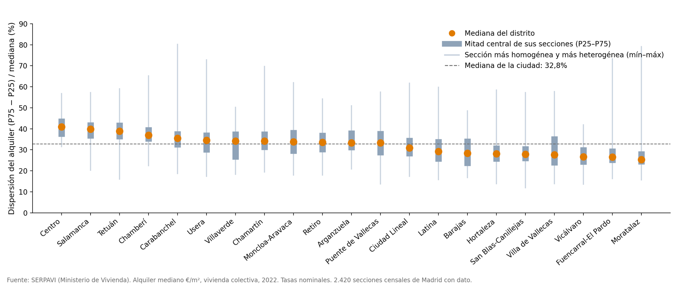
Centro, Salamanca y Tetuán tienen los mercados internos más heterogéneos
HETEROGENEIDAD · 1 DE 2
32,8 %
Dispersión mediana de la ciudad
Más uniformes: Vicálvaro, Fuencarral-El Pardo y Moratalaz
Mide (P75 − P25) / mediana de cada sección
Fuente: SERPAVI (Ministerio de Vivienda), 2.420 secciones, 2022.
Notes:
Dispersión = diferencia entre el cuartil alto y bajo de precios dentro de una misma sección, dividida por su mediana. Un valor alto significa que las viviendas de la sección tienen precios muy distintos entre sí. Centro es el más heterogéneo, Moratalaz el más uniforme.

Slide 9
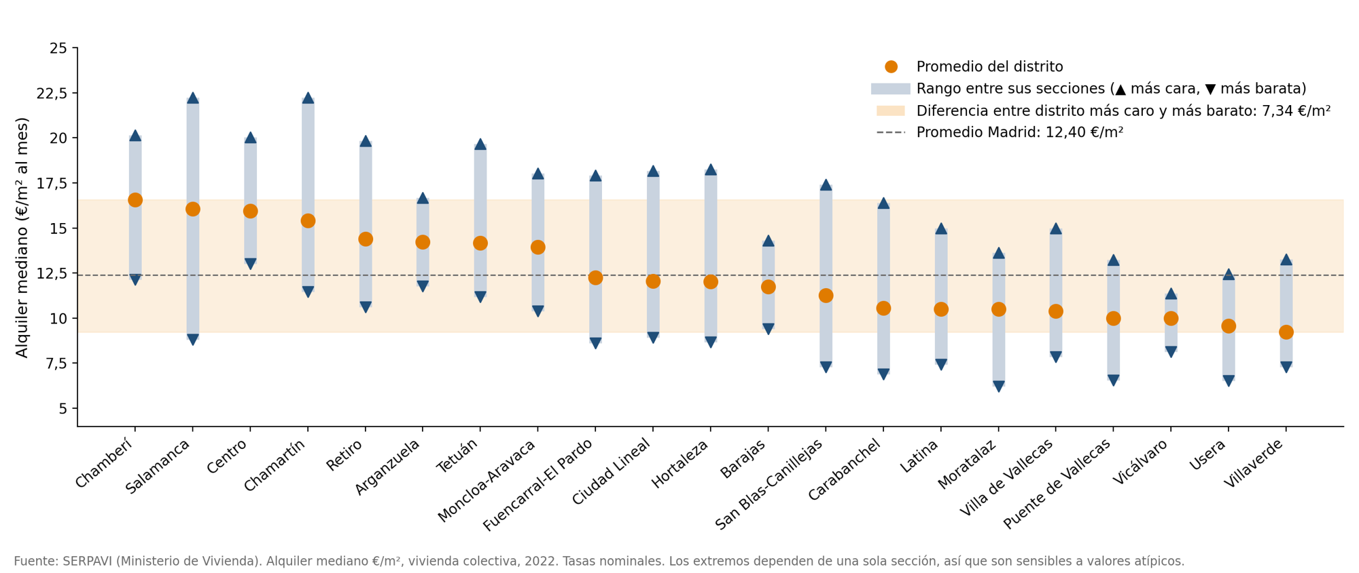
Dentro de un distrito el alquiler varía más que entre distritos
HETEROGENEIDAD · 2 DE 2
13 de 21
distritos con un rango interno mayor que la distancia entre el más caro y el más barato
Rango medio: 7,9 €/m²
Mayor rango: Salamanca, 13,4 €/m²
Invertir por sección, no por distrito
Fuente: SERPAVI (Ministerio de Vivienda), 2022. Los extremos dependen de una sola sección.
Notes:
Cada barra va de la sección más barata a la más cara de un distrito. La banda naranja marca la diferencia entre el distrito más caro y el más barato (7,34 €/m²). En 13 de 21 distritos la barra supera esa banda: hay más variación dentro del distrito que entre distritos. Cuidado: los extremos dependen de una sola sección.

Slide 10
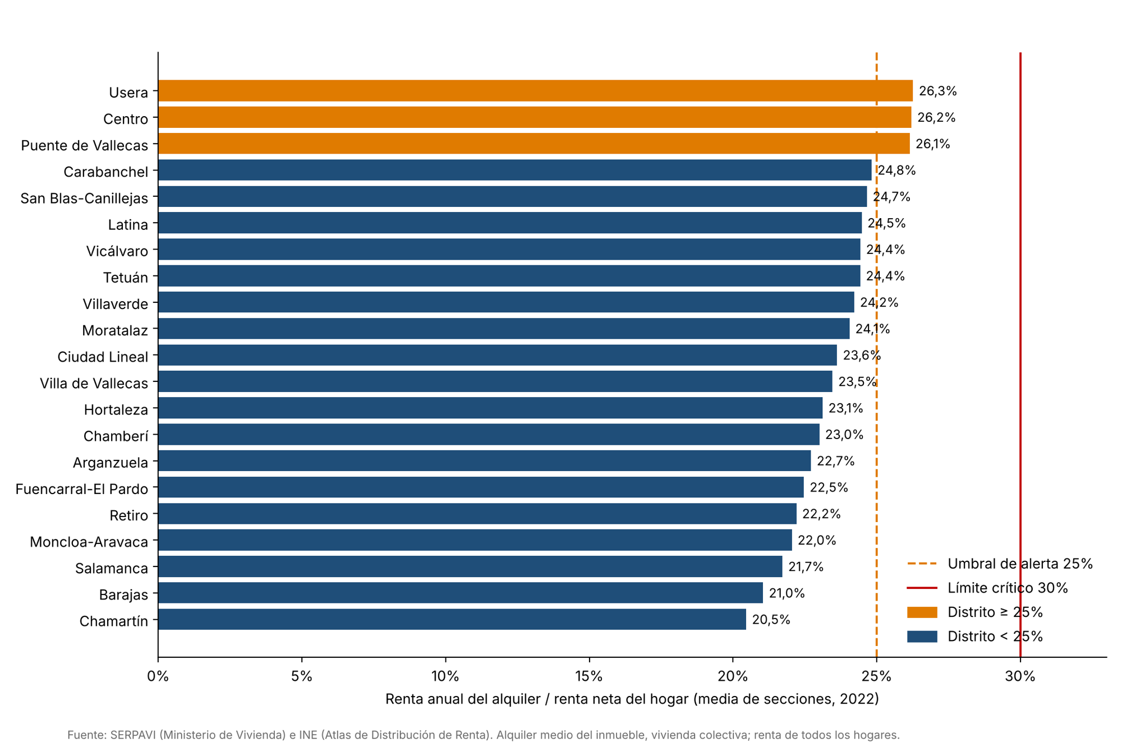
Esfuerzo de alquiler moderado en media; Usera, Centro y Puente de Vallecas superan el 25 %
ASEQUIBILIDAD · 1 DE 2
24 %
Esfuerzo mediano: alquiler anual sobre renta del hogar
38 % de las secciones supera el 25 %
Solo el 3 % supera el 30 %
Menor presión: Chamartín (20,5 %) y Barajas (21,0 %)
Fuente: SERPAVI e INE (Atlas de Renta), 2.396 secciones, 2022. Renta de todos los hogares, no solo inquilinos.
Notes:
Esfuerzo = alquiler anual del inmueble dividido entre la renta neta del hogar. El 25% es zona de alerta; el 30% es el umbral habitual de sobreesfuerzo. Ningún distrito se acerca al 30%, pero 3 distritos superan el 25%. Como los inquilinos suelen ganar menos que la media, el esfuerzo real probablemente es algo mayor.

Slide 11
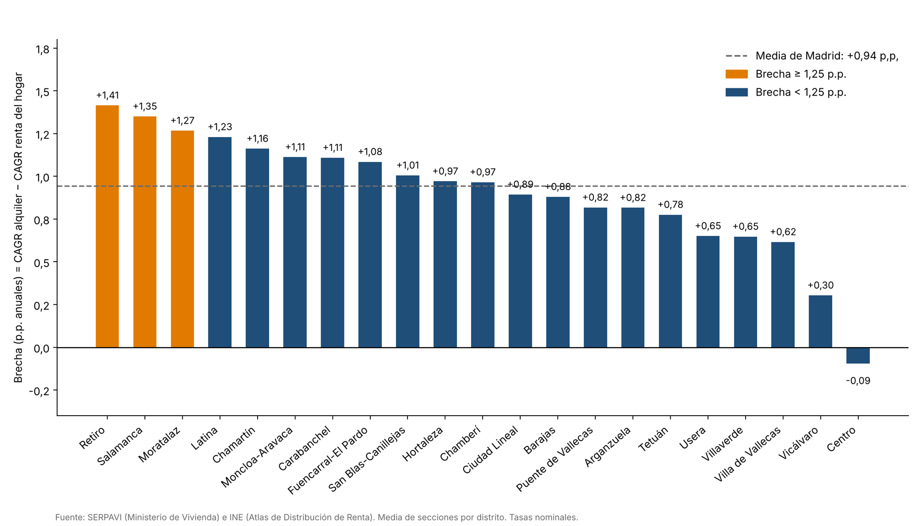
El alquiler creció casi un punto al año por encima de la renta
ASEQUIBILIDAD · 2 DE 2
+0,94 p.p.
Brecha anual media entre alquiler y renta
Positiva en el 80 % de las secciones
Mayor: Retiro (+1,41) y Salamanca (+1,35)
Centro, el único negativo (−0,09)
Fuente: SERPAVI e INE, 2.299 secciones, 2015–2022. Tasas nominales; media de secciones por distrito.
Notes:
Brecha = crecimiento anual compuesto del alquiler menos el de la renta del hogar. El alquiler creció 3,75% anual y la renta 2,81%. En Centro la renta creció más que el alquiler, lo que apunta a un cambio en el perfil de residentes, no a un mercado más barato.

Slide 12
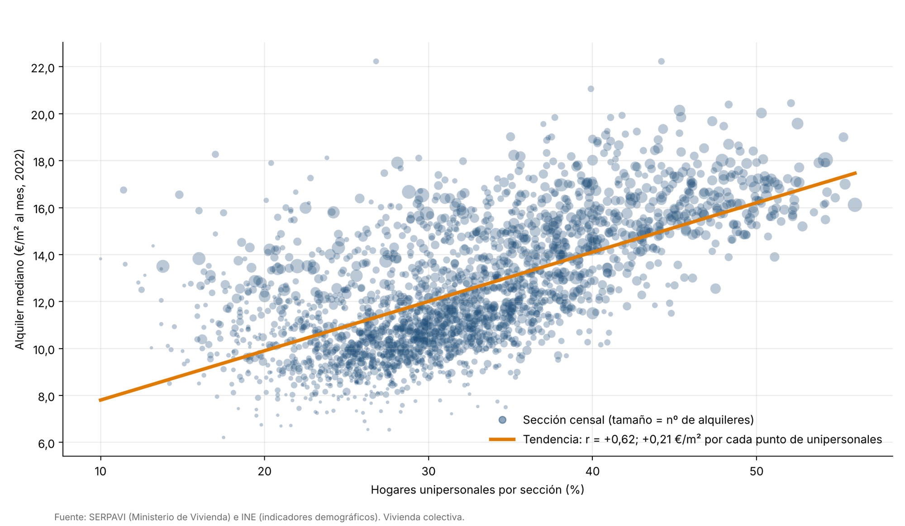
A más hogares unipersonales, alquiler más caro
DEMANDA · 1 DE 2
r = 0,62
Correlación entre % de unipersonales y €/m², 2.396 secciones
+0,21 €/m² por cada punto de unipersonales
Es correlación, no causa: el centro concentra ambos
Fuente: SERPAVI e INE (indicadores demográficos), 2022. Tamaño del punto = número de alquileres.
Notes:
Cada punto es una sección; su tamaño es el número de alquileres. La pendiente indica que cada punto porcentual más de hogares unipersonales se asocia a unos 0,21 euros por metro cuadrado más. Otras variables: tamaño del hogar r = −0,52; edad media y mayores de 65 casi no se relacionan.

Slide 13
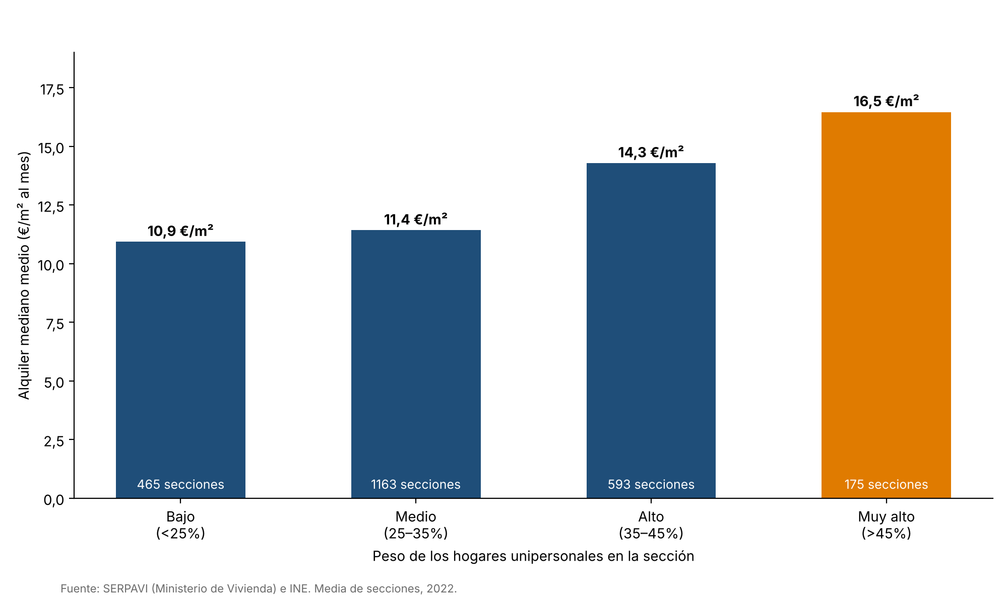
Con más de 45 % de hogares unipersonales, el alquiler es un 51 % más caro
DEMANDA · 2 DE 2
16,5 €/m²
en secciones de más del 45 % de unipersonales, frente a 10,9 en las de menos del 25 %
El salto llega al pasar del 35 %: 14,3 €/m²
Solo Centro supera el 45 % de media (48,5 %)
Fuente: SERPAVI e INE, 2.396 secciones, 2022. Media de secciones por tramo.
Notes:
Versión simple de la dispersión anterior. Tramos: bajo (menos de 25%, 465 secciones), medio (25-35%, 1.163), alto (35-45%, 593) y muy alto (más de 45%, 175). La relación no es lineal: entre bajo y medio casi no cambia el precio; el salto es a partir del 35%.

Slide 14
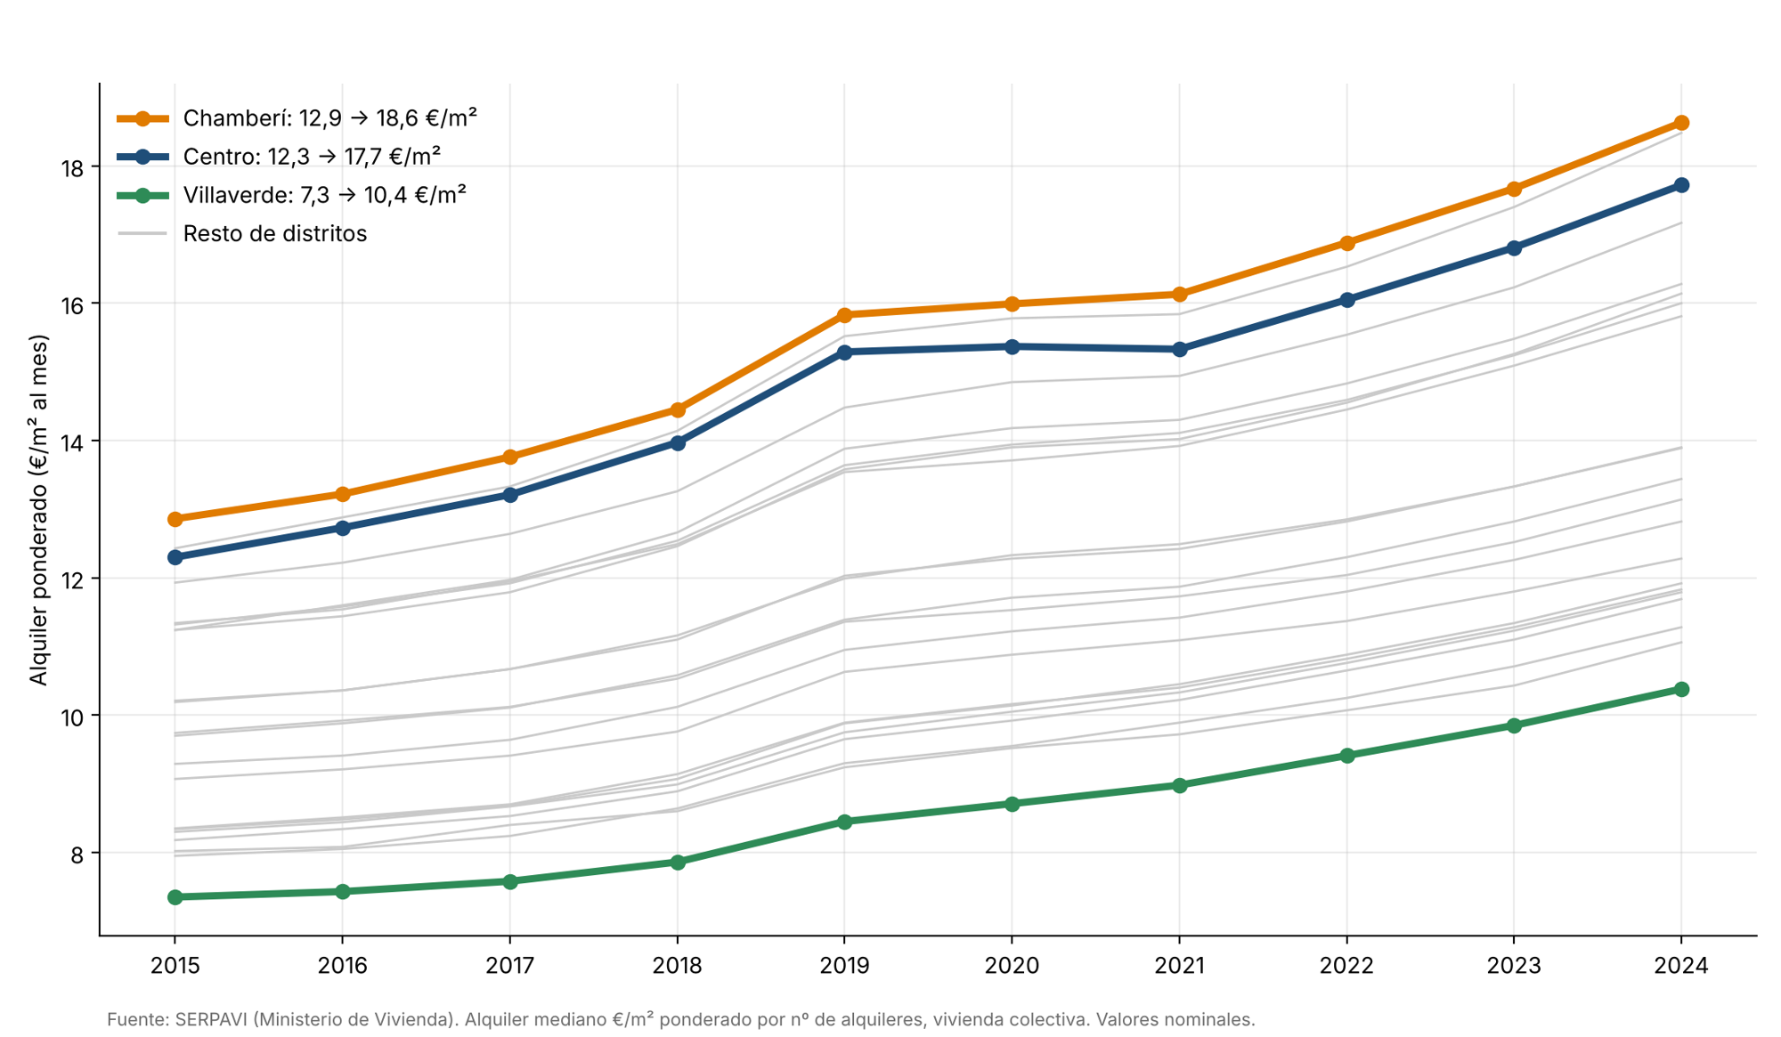
Todos los distritos suben: de 7,4–12,9 €/m² en 2015 a 10,4–18,6 en 2024
EVOLUCIÓN · 1 DE 2
18,6 €/m²
Chamberí, el distrito más caro en 2024
Villaverde, el más barato: 10,4 €/m²
Centro se estanca en 2019–2021 y sube un 10 % entre 2022 y 2024
Fuente: SERPAVI (Ministerio de Vivienda). Alquiler ponderado por nº de alquileres, vivienda colectiva. Valores nominales.
Notes:
Serie 2015-2024 ponderada por número de alquileres. Destacados: Chamberí (más caro), Centro y Villaverde (más barato). No se proyecta a 2027: con 10 observaciones anuales una proyección no tendría base estadística sólida.

Slide 15
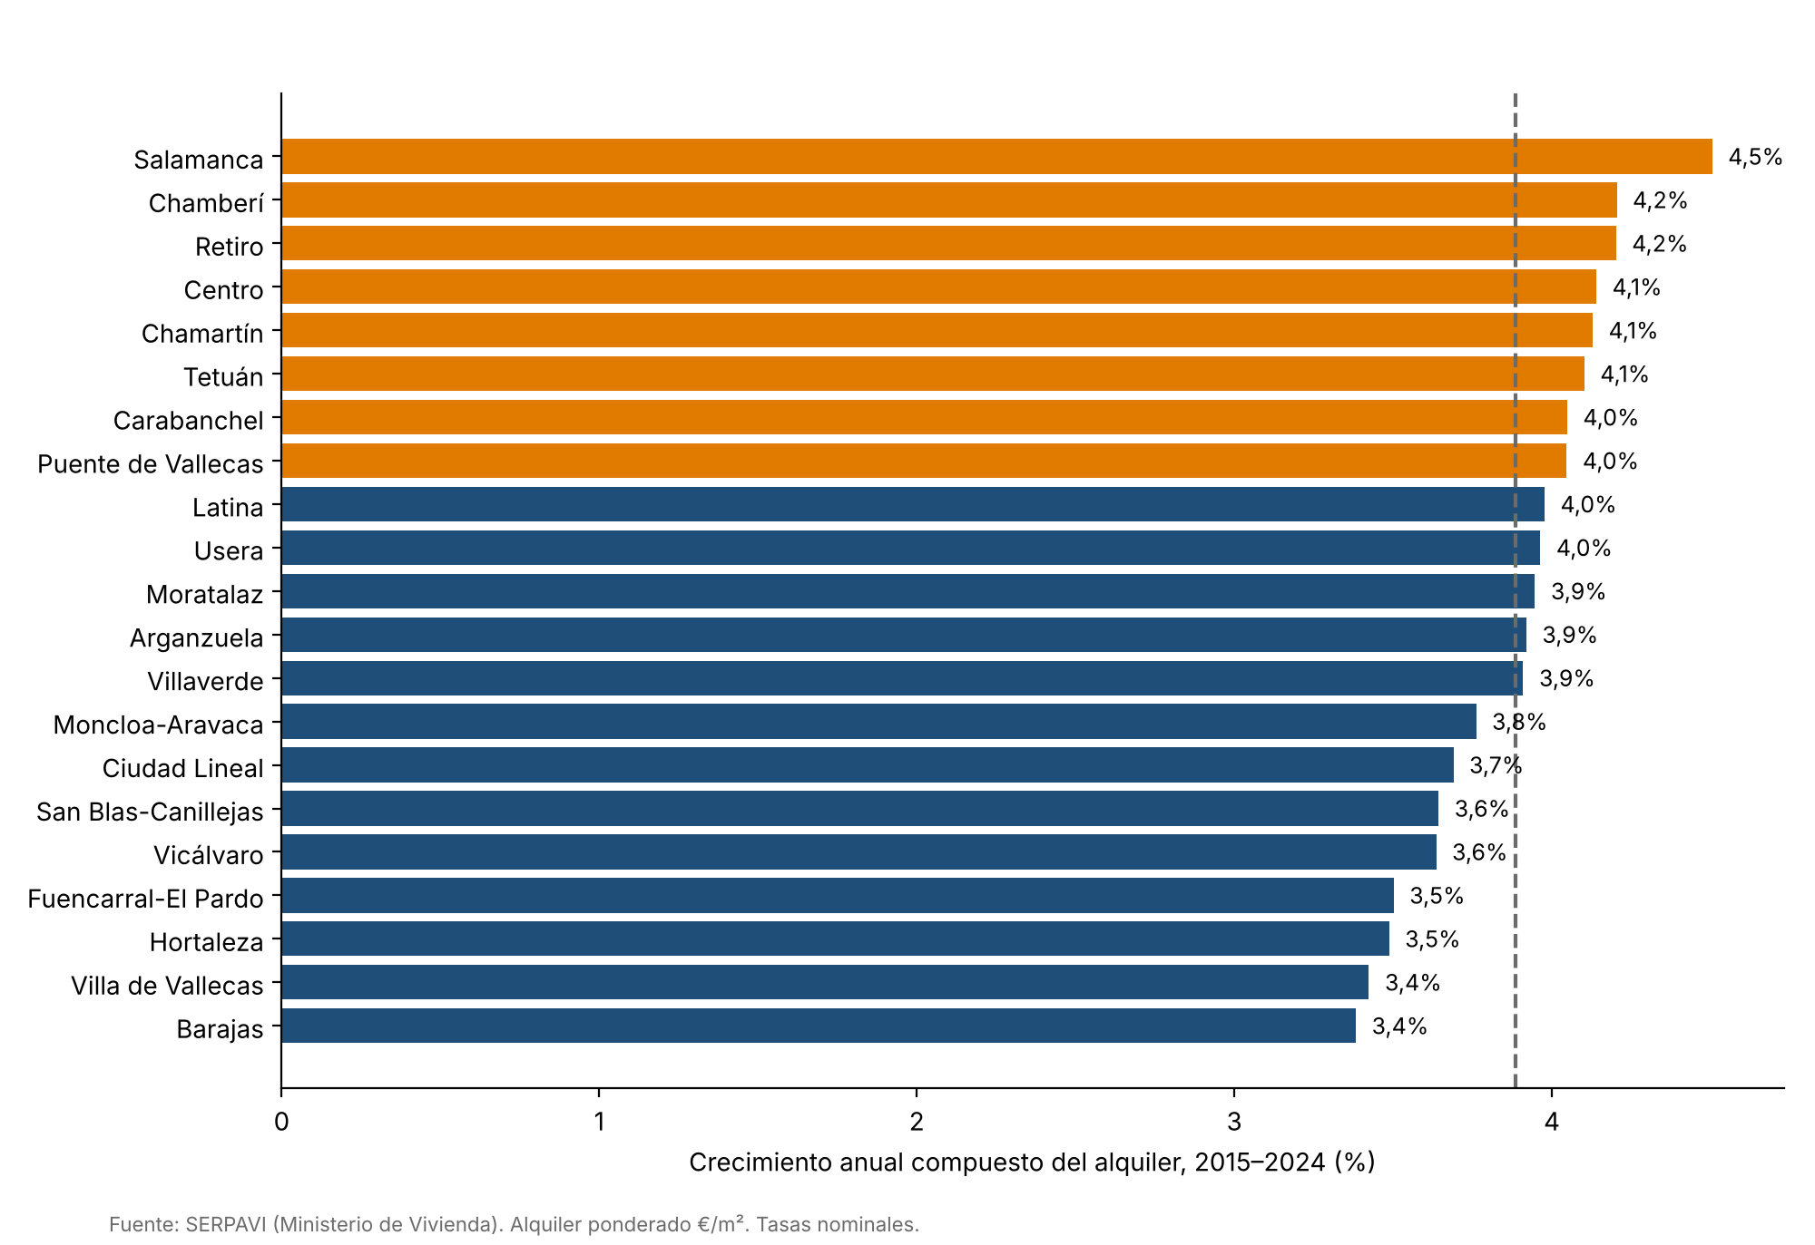
Salamanca lidera el crecimiento; los distritos caros crecen más rápido
EVOLUCIÓN · 2 DE 2
4,5 %
Crecimiento anual de Salamanca, 2015–2024
Chamberí y Retiro: 4,2 %
Barajas, Villa de Vallecas y Hortaleza: 3,4–3,5 %
La distancia entre distritos caros y baratos se ensancha
Fuente: SERPAVI (Ministerio de Vivienda). Alquiler ponderado €/m². Tasas nominales.
Notes:
Crecimiento anual compuesto 2015-2024 del alquiler ponderado por distrito. Los distritos del centro y el norte crecen más (4,1-4,5%) que los periféricos (3,4-3,7%).

Slide 16
Qué significa para un inversor
CONCLUSIONES
1. El alquiler sube
2. Aún es asumible
3. Elegir bien la zona
Cada año sube un 3,7 %. Desde 2019 sube más despacio, pero casi nunca baja.
Un hogar medio destina el 24 % de sus ingresos. Solo Usera, Centro y Puente de Vallecas pasan del 25 %.
El precio de 2022 no dice cuánto subirá. Hay que mirar por seccion, no solo el distrito.
En resumen: Madrid sube, pero no está al límite. La oportunidad está en elegir bien dónde.
Notes:
Explicación sencilla. 1) El alquiler sube un 3,7% al año; ahora más despacio, pero casi nunca baja. 2) Los hogares gastan de media el 24% de sus ingresos en alquiler; el límite de alarma es el 30%, y solo tres distritos pasan del 25%. 3) Que una zona sea cara hoy no significa que vaya a subir más: entre 2015 y 2022 las zonas caras y baratas crecieron casi igual. Además, dentro de un distrito hay calles con precios muy distintos, y donde viven más personas solas el alquiler es más caro.

Slide 17
Qué dicen los datos y qué no
LIMITACIONES Y PRÓXIMOS PASOS
Limitaciones
Próximos pasos
Tasas nominales, sin deflactar (efento de la inflacion)
Sin precios de venta: no hay rentabilidad bruta
SERPAVI: solo vivienda colectiva
Renta de todos los hogares, no solo inquilinos
Datos faltantes (1,4–2,2 %) sin imputar
Añadir precios de compraventa para calcular rentabilidad
Deflactar con el IPC
Obtener datos hasta 2025, para generar una tendencia
Extender el método a otras ciudades
Notes:
Ser transparente con las limitaciones refuerza la credibilidad ante inversores. La más relevante: sin precios de venta no se puede calcular la rentabilidad bruta, que es el siguiente paso natural del proyecto.

